Slide 1

Цель: закрепить внетабличное деление и умножение, умения нахождения площади и периметра прямоугольника, деление с остатком.

Slide 2
Долгожданный дан звонок
Начинается урок.
Вот книжки на столе, а вот –
тетрадки,
Не хочется играть сегодня в прятки.
И недосуг дуть на корабль бумажный,
Сегодня в классе у ребят урок уж очень важный.

Slide 3
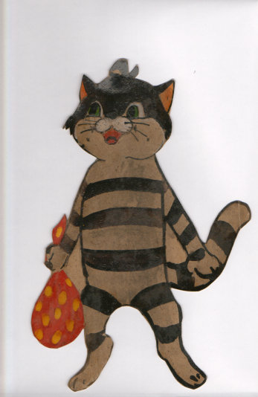
Кот Матроскин приглашает нас в удивительное путешествие. Где нас ждут приключения. В пути будем цель урока достигать: повторять пройденный материал.

Slide 4
Задание от кота Матроскина
Чтобы спорилась работа,
Начнём с «гимнастики ума» - устного счёта.

Slide 5
Найди множители для этих значений произведений
80, 8,16, 64, 56,72, 32, 40, 48, 24
Назови ответы:
12х2= 14х3= 30:3=
7х13= 5х15= 80:40=
90:3= 6х10= 9х10=

Slide 6
Чтобы площадь измерять,
Очень важно мерки знать.
Мерки непростые, плоские такие:
1 см, 1 дм.
2 2
1м = ….дм 1дм = …см
1дм = …см
1см = …мм
Выполните преобразования.

Slide 7
Смелость
Ум
Выносливость

Slide 8
Расшифруй запись
МАНБОЦ ВАРПО ОКК ТАНПИКА
боцман повар кок капитан

Slide 9
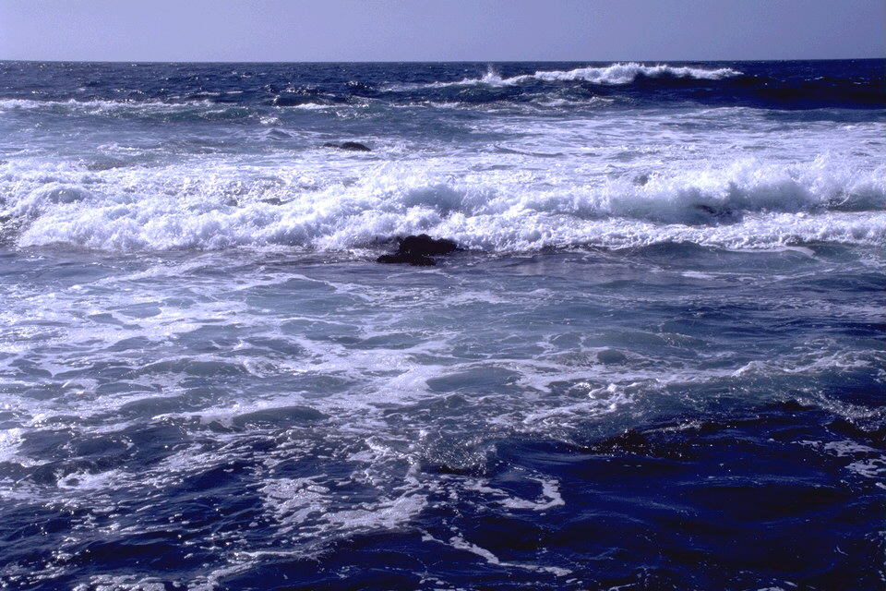
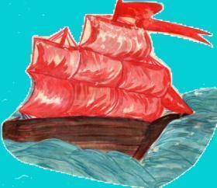

Slide 10
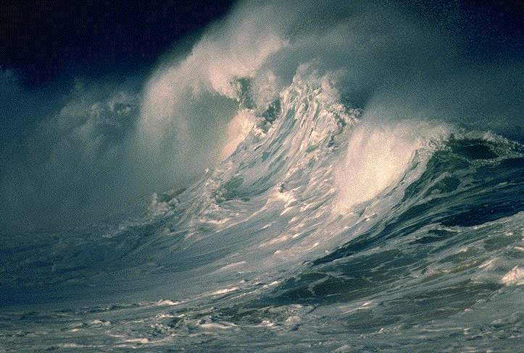
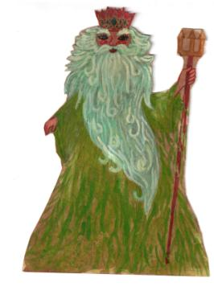

Slide 11
№ 1 Реши задачи
1 команде
Надо упаковать 50 тетрадей в пачки по 6 штук в каждую и узнать, сколько пачек с тетрадями получиться и сколько тетрадей останется?
2 команде
В порту 20 кораблей. Сколько всего троек кораблей может выйти в море, а сколько останется?

Slide 12
Проверка
1.
50:6=8(2)
2.
20:3=6(2)
1 б

Slide 13

№ 2. Теперь мы обратимся к звёздам, ведь каждый матрос должен уметь ориентироваться по звёздам
26
32
24
38
34
36
28
30

Slide 14
Проверка
24=12х2
26=13х2
32=16х2
36=18х2
38=19х2
34=17х2
28=14х2
30=15х2 8 б

Slide 15
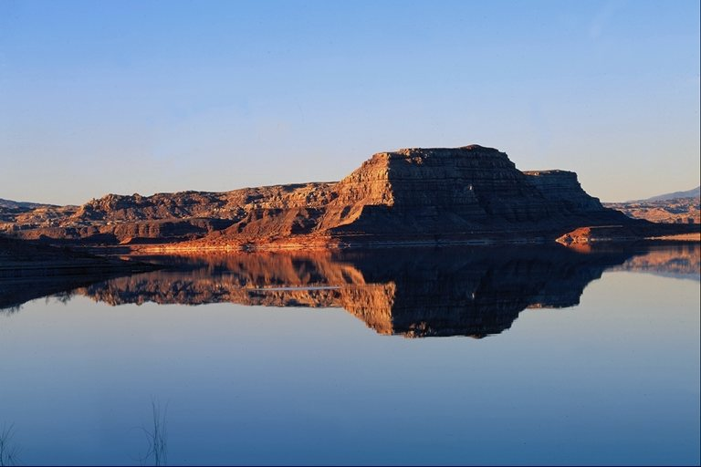

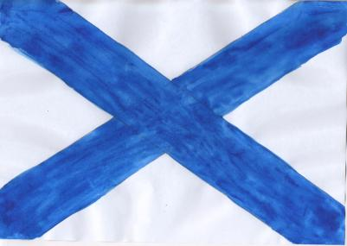

Slide 16
№ 3
Длина флага 12 дм, а ширина 5дм.
1 команда
Найди периметр флага.
- Что такое периметр?
2 команда
Найди площадь флага.
- Что такое площадь?

Slide 17
Проверка
1 к.
Р=(12+5)х2=34дм.
Р=12х2+5х2=34дм
Р=12+12+5+5=34дм
2 к.
S=12х5=60дм 1 б

Slide 18
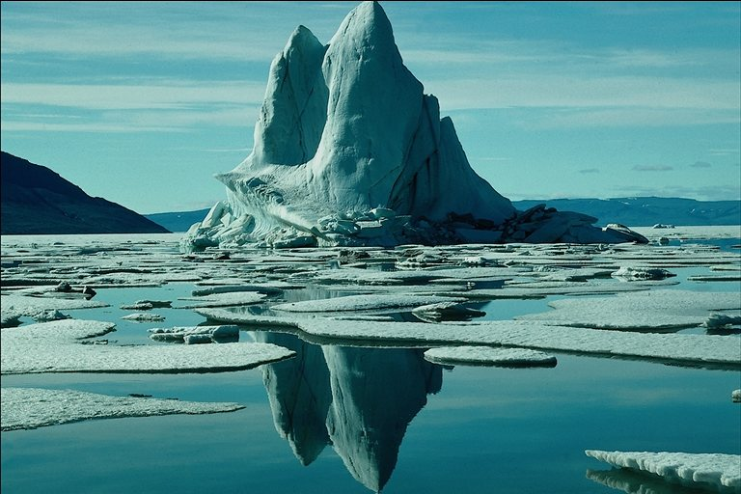
№ 4
1к 2 к
6,8,13,16,18
10,25,45,22,30

Slide 19
Проверка.
1 к.
13
2 к.
22

Slide 20
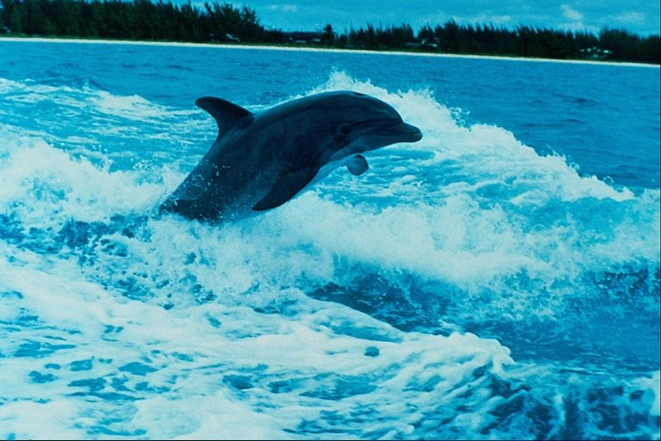
№ 5 Деление с остатком.
1к.
50:9= 11:3=
13:4= 8:7=
61:7=
2 к.
40:9= 14:3=
84:9= 8:6=
15:4=

Slide 21
Проверка
1 к
50:9=5(4) 11:3=3(2)
13:4=3(1) 8:7=1(1)
61:7=8(5)
2 к
40:9=4(4) 14:3=4(2)
84:9=9(3) 8:6=1(2)
15:4=3(3) 5 б

Slide 22
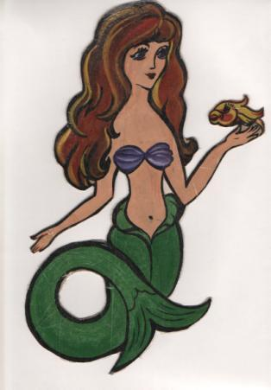
№ 6
Моряки поймали 36 рыб. Решили разделить на два корабля поровну. Сколько рыб получит каждый матрос, если команда состоит из 5 человек? Сколько рыб осталось?

Slide 23
Проверка
36:2=18 (рыб) – на каждом
корабле
18:5=3 (3) получил каждый
рыбак по три рыбы
и осталось 3 рыбы

Slide 24
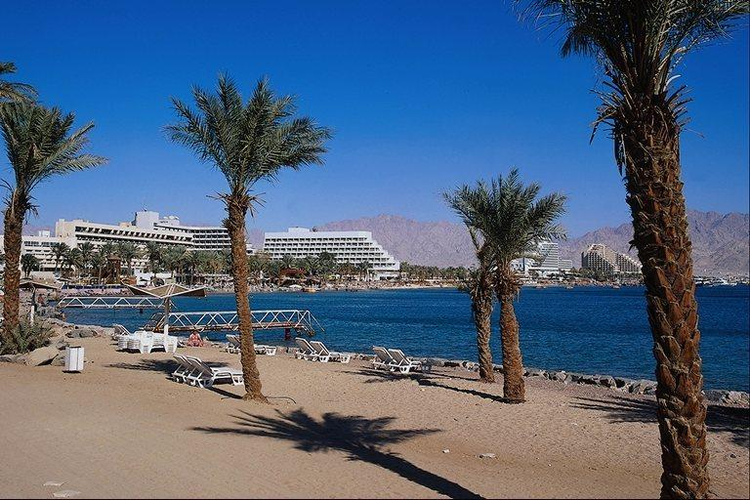
Добро пожаловать.

Slide 25
Резюме
Чему научились на уроке?
Нужны ли нам эти знания?
Кто испытывал трудности?
В чём вы испытывали затруднение?

Slide 26
Рефлексия
Оцени свою работу
16 б – «5» - красный кружок
14-15 б «4» - жёлтый кружок
13 б «3» - синий кружок

